Slide 1

Verificação de Complexidade da password
Pós-graduação em Cibersegurança Aplicada
Desenvolvimento Software Seguro
Edgar Costa
https://github.com/edgarsousacosta22/PG_CSA_projeto_DSS/

Slide 2
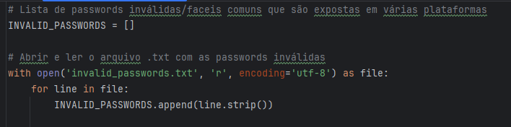
Blacklist
ncsc.gov.uk/static-assets/documents/PwnedPasswordsTop100k.txt

Slide 3
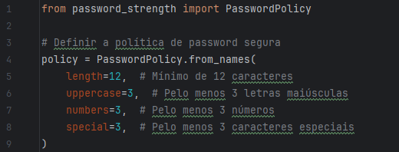
config.py
Utilizando a Classe PasswordPolicy da biblioteca password_strength
Uma política de password é definida e atribuída à variável policy.
A função from_names é usada para criar uma política de password com base em critérios específicos.
Os critérios são definidos dentro dos parênteses.

Slide 4
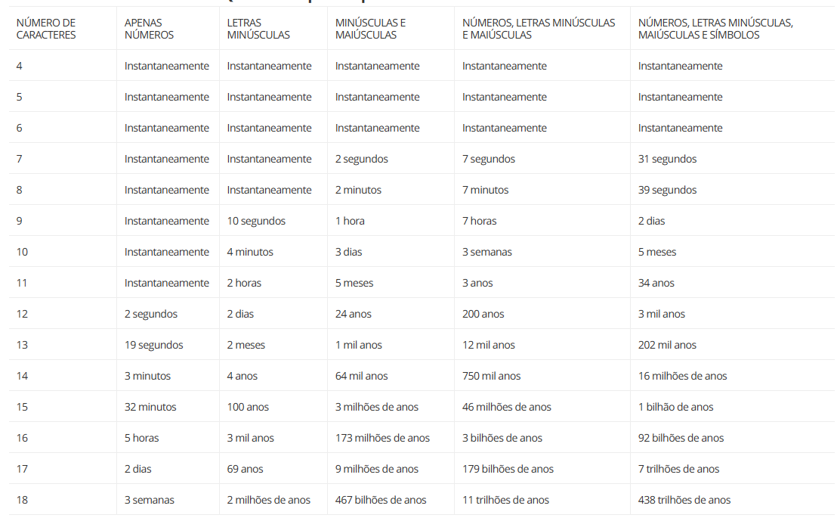
Curiosidade (Fonte: Hive Systems)
Quanto tempo leva para um hacker descobrir sua senha? | Organize as Contas | Valor Investe (globo.com)

Slide 5
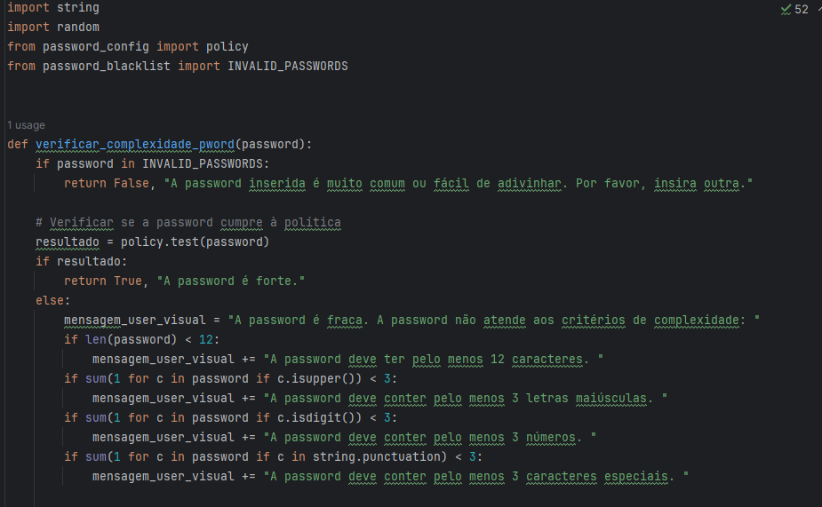
Script.py
Importo as bibliotecas necessárias
A função principal do projeto
Que é responsável por ler a variável do outro arquivo
Verificar a conformidade com a política de password do outro ficheiro
Usando os ifs mostra a mensagem a explicar o porque de falhar o que faltou

Slide 6
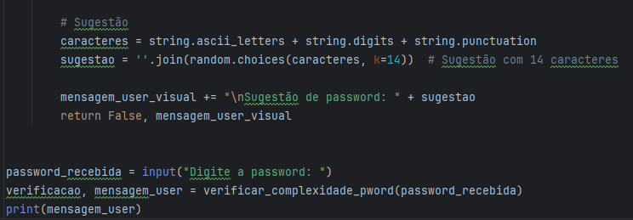
Script.py
Aqui usando as bibliotecas string e random cria uma password com o mínimo de 14 carateres
A função random.choices é utilizada para criar uma lista de caracteres aleatórios a partir de caracteres, que contém todos os caracteres possíveis para compor.
A função join é utilizada para concatenar esses caracteres em uma única string.
O inicio do programa é composto por pedir a password ao utilizador
E chama a função para analisar a mesma.
Depois faz print da mensagem_user

Slide 7
Resumindo
O código está organizado em uma função verificar_complexidade_pword, o que facilita a reutilização e a compreensão do código.
A função random.choices é usada para criar a sugestão de password de forma eficiente, permitindo escolher aleatoriamente caracteres de uma sequência com repetições.
O uso do método join para concatenar os caracteres da sugestão de password também é uma abordagem eficiente.
O código inclui mensagens claras que informam ao user por que uma password é considerada fraca e oferece uma sugestão de password alternativa.
A lógica de verificação de complexidade da password é organizada e fácil de entender, com condições claras para cada critério de complexidade.
O uso de list comprehensions para verificar a presença de letras maiúsculas, números e caracteres especiais na password contribui para um código mais conciso e legível.
A verificação da password em uma lista de password inválidas (INVALID_PASSWORDS) contribui para a segurança, evitando o uso de comuns ou fáceis de adivinhar.

Slide 8
Melhorias
Interface gráfica

